Slide 1
輸入檔名與傳送檔案

Slide 2
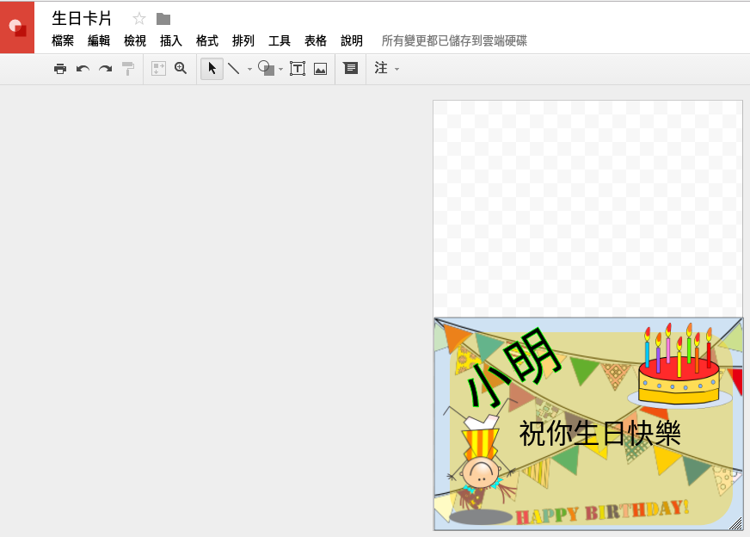
輸入檔名

Slide 3
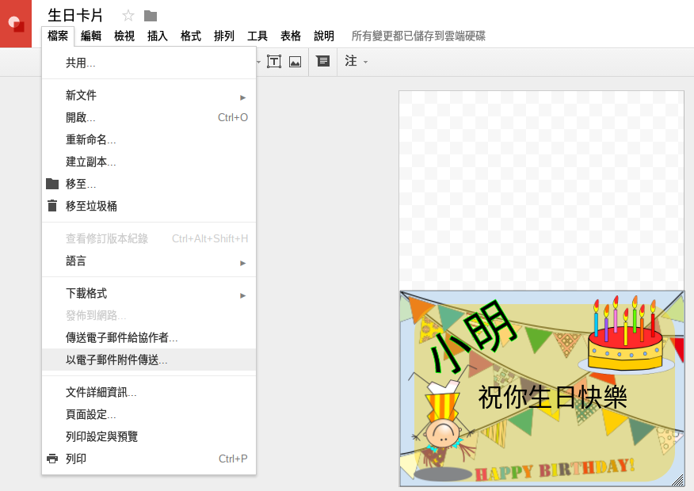
點選「檔案」

Slide 4
點選「以電子郵件附件傳送」

Slide 5
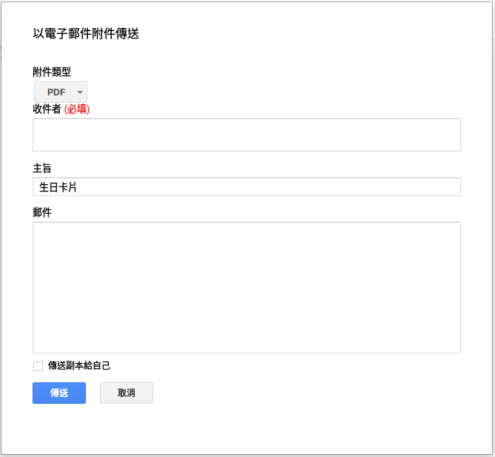
打開郵件編輯框

Slide 6
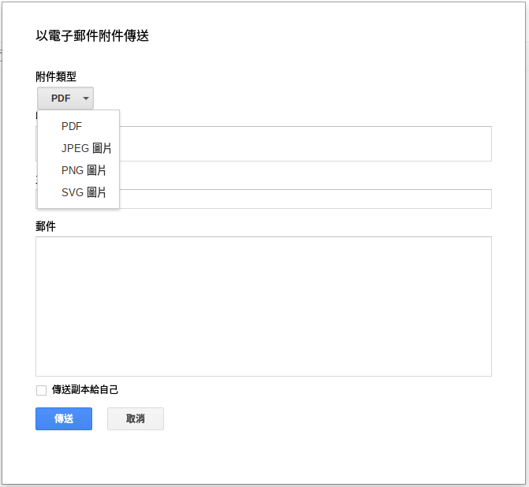
選擇附件類型

Slide 7
附檔種類說明
PDF：若要請老師列印紙本，可選則此附檔種類。
JPG：圖片檔案。
PNG：圖片檔案。
SVG：圖片檔案，調整大小不會失真。

Slide 8
填入適當資訊，點選「傳送」
teacher1@tmail.ilc.edu.tw
老師好：
這是我要寄給小明的卡片，
請您幫我列印。
謝謝！
小華

